Slide 1




#6. 컨텐츠 정보를 활용한 개인화 POI
(Point-Of-Interest) 추천 시스템 개발
6. POISON
김진수, 김태희, 박동욱, 최범규
Notes:
안녕하십니까.
컨텐츠 정보를 활용한 개인화 POI 추천 시스템 개발팀, POISON 팀의 팀 소개 및 개발 상황 공유 발표를 시작하겠습니다.

Slide 2





팀 소개
컨텐츠 정보를 활용한 개인화 POI(Point-Of-Interest) 추천 시스템 개발
박동욱
김진수
최범규
김태희
프로젝트 매니징
Text정보를 활용한
Main Model 개발
DataBase 설계
인프라 구성
BackEnd 개발
LLM Fine-Tuning
Text Embedding 추출
Main Model 개발 보조
비교 모델 개발
위치 정보 활용법 개발
19학번
19학번
19학번
19학번
Notes:
저희 팀은 19학번 4명으로 구성되어 있습니다.
먼저 팀장 박동욱 학생은 프로젝트 매니징과 Text 정보를 활용한 메인 Model 개발을 맡고있습니다.
두 번째로 김진수 학생은 DataBase 설계, 인프라 구성, 백엔드 개발을 맡고있습니다.
세 번째로 최범규 학생은 LLM Fine-tuning, Text Embedding 추출, 메인 모델 개발 보조를 맡고있습니다.
마지막으로 김태희 학생은 비교모델 개발, 위치 정보 활용법 개발을 맡고있습니다.

Slide 3
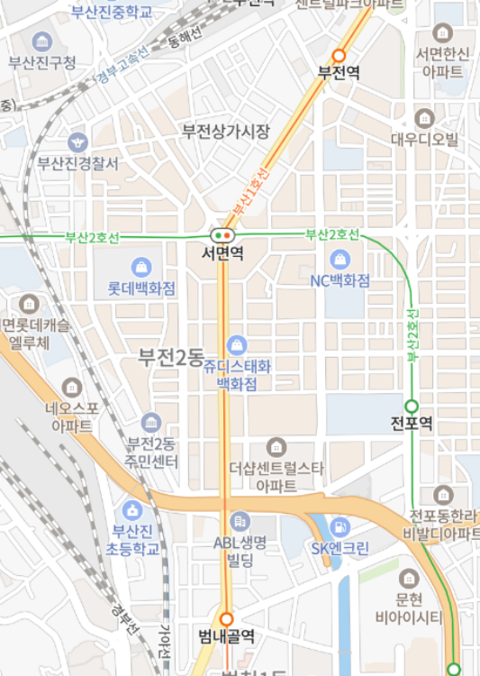

연구 배경
컨텐츠 정보를 활용한 개인화 POI(Point-Of-Interest) 추천 시스템 개발
POI란?
Point Of Interest
소비자가 흥미롭거나 유용하다고 여기는 특정한 장소
디지털 지도 위에서 표현될 수 있는 주요 시설물
ex) 관광지, 교통시설, 문화시설, 음식점 등
POI 추천
소비자가 흥미로울 법한 장소나 위치(POI)를 추천하는 것
다양한 기술과 정보를 활용하여 사용자의 선호도를 파악하는 연구가 진행중
Notes:
다음으로 연구 배경입니다.
저희가 추천하고자 하는 POI란 Point of Interest의 약자로, 소비자가 흥미롭거나 유용하다고 여기는 특정한 장소를 의미합니다.
오른쪽 사진 처럼 전포역, NC백화점, 부산진 중학교 등이 POI에 속합니다.
저희가 하고자 하는 연구는 소비자가 흥미로울 법한 장소나 위치, 즉 POI를 개개인의 선호도에 맞춰 추천을 진행하는 것입니다.

Slide 4


연구 배경
컨텐츠 정보를 활용한 개인화 POI(Point-Of-Interest) 추천 시스템 개발
추천 시스템은 유사한 선호도를 가진 다른 사용자의 데이터로 추천하는 Collaborative Filtering이 주류
기존 연구는 행동 데이터에 기반하여 유사한 사용자를 식별 하였음
Notes:
현재까지의 추천 시스템은 유사한 선호도를 가진 다른 사용자의 데이터로 추천을 진행하는 Collaborative Filtering이 주류였습니다.
이에 따라 기존 연구는 행동 데이터에 기반하여 유사한 사용자를 식별하였습니다

Slide 5

연구 배경
컨텐츠 정보를 활용한 개인화 POI(Point-Of-Interest) 추천 시스템 개발
추천 시스템은 유사한 선호도를 가진 다른 사용자의 데이터로 추천하는 Collaborative Filtering이 주류
기존 연구는 행동 데이터에 기반하여 유사한 사용자를 식별 하였음
$$↓$$
행동 데이터에만 의존하고, 다양한 추가적인 컨텐츠 정보를 고려하지 않았음
사용자의 선호도를 파악하는데 한계가 존재
Notes:
하지만 행동 데이터에만 의존하고, 다양한 추가적인 컨텐츠 정보를 고려하지 않아 사용자의 선호도를 파악하는데에는 한계가 존재하였습니다.

Slide 6
연구 배경
컨텐츠 정보를 활용한 개인화 POI(Point-Of-Interest) 추천 시스템 개발
추천 시스템은 유사한 선호도를 가진 다른 사용자의 데이터로 추천하는 Collaborative Filtering이 주류
기존 연구는 행동 데이터에 기반하여 유사한 사용자를 식별 하였음
$$↓$$
행동 데이터에만 의존하고, 다양한 추가적인 컨텐츠 정보를 고려하지 않았음
사용자의 선호도를 파악하는데 한계가 존재
리뷰 데이터를 추가로 활용한 POI 추천 시스템
Notes:
이 한계를 극복하고자 저희는 POI 추천 시스템에 리뷰 데이터를 활용하였습니다.

Slide 7



학습 데이터 전처리
컨텐츠 정보를 활용한 개인화 POI(Point-Of-Interest) 추천 시스템 개발
POI에 대한 리뷰 데이터를 가진 YELP Dataset 전처리 진행
YELP Dataset에서 Review.json과 POI 정보를 가진 Business.json 파일을 사용
아래의 조건으로 전처리를 진행하여, 37,685명의 사용자가 14,585개의 POI에 남긴 500,000여개의 리뷰 데이터를 획득하였음
미국 전역 데이터 중 가장 밀집도가 높은 필라델피아 지역
리뷰 데이터가 5개 이상인 사용자
Notes:
저희는 POI 데이터셋 중 하나인 Yelp Dataset을 사용하여 전처리를 진행하였고,
37,000여명의 사용자가 14,500여개의 POI에 남긴 500,000여개의 리뷰 데이터를 획득하였습니다.

Slide 8
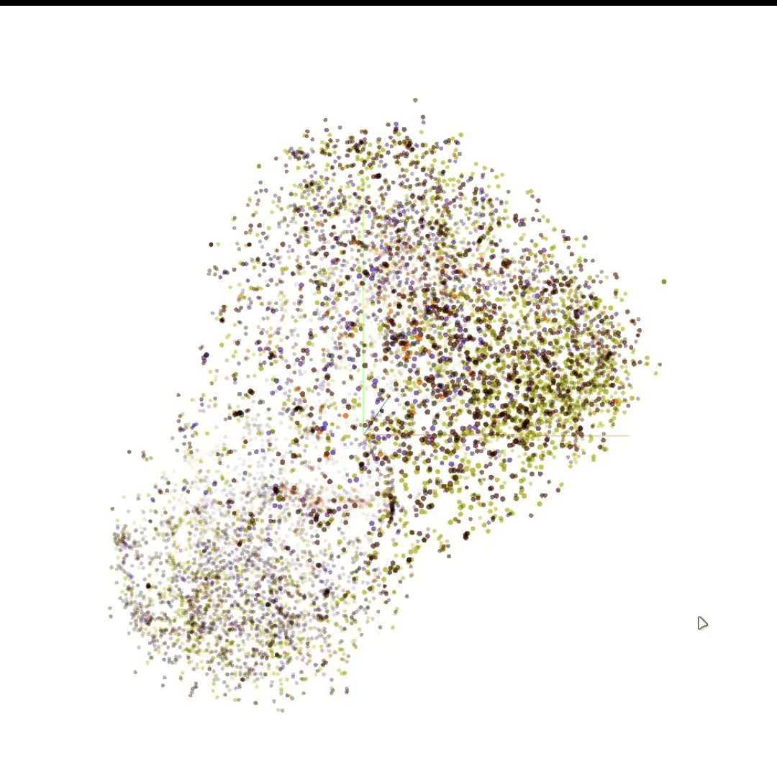
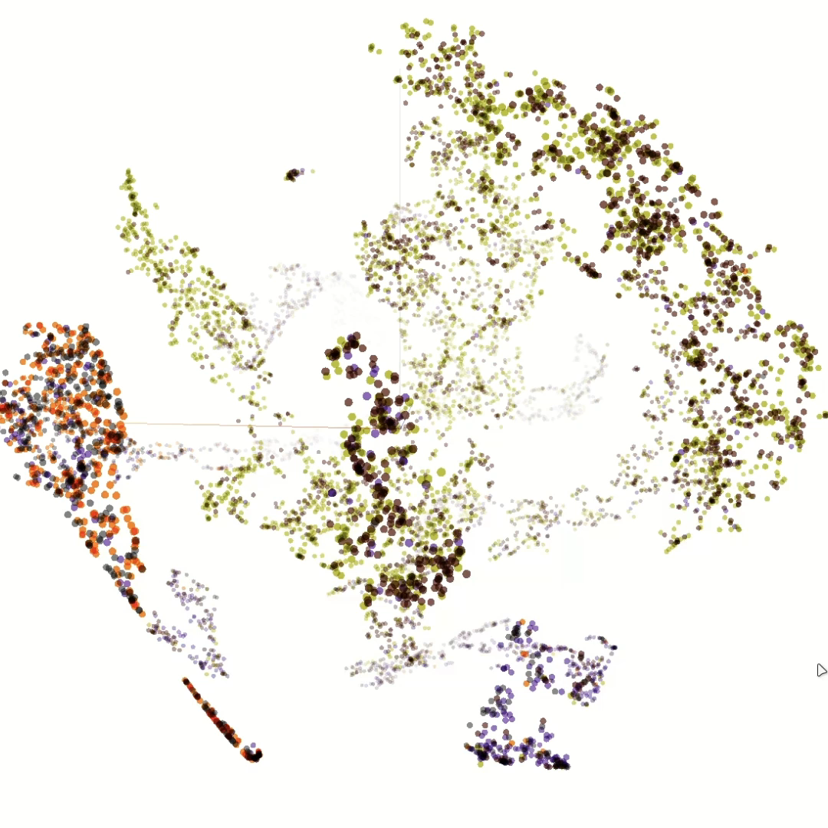
Fine-Tuning : BERT
컨텐츠 정보를 활용한 개인화 POI(Point-Of-Interest) 추천 시스템 개발
구글에서 개발한 자연어 처리 모델 BERT(Bidirectional Encoder Representations from Transformers)는 텍스트를 임베딩으로 변환시키는 능력이 뛰어난 LLM(Large Language Model)
우리의 추천 작업에 맞게 라벨링된 리뷰 데이터를 사용해, 극성 리뷰 데이터 분류 방식(평점 기준 부정(0),긍정(1))으로 Fine-Tuning
두 모델(Base, Fine-tuning)을 비교하기 위해 동일한 리뷰 10000개를 임의로 선택해 임베딩을 추출, 시각화
BERT Base Model
BERT Fine-Tuning Model
→
Notes:
또한 획득한 데이터를 사용하여 구글사의 대형 언어 모델인 BERT를 Fine-Tuning 하였고, 이를 활용하여 리뷰의 임베딩을 추출하였습니다.

Slide 9
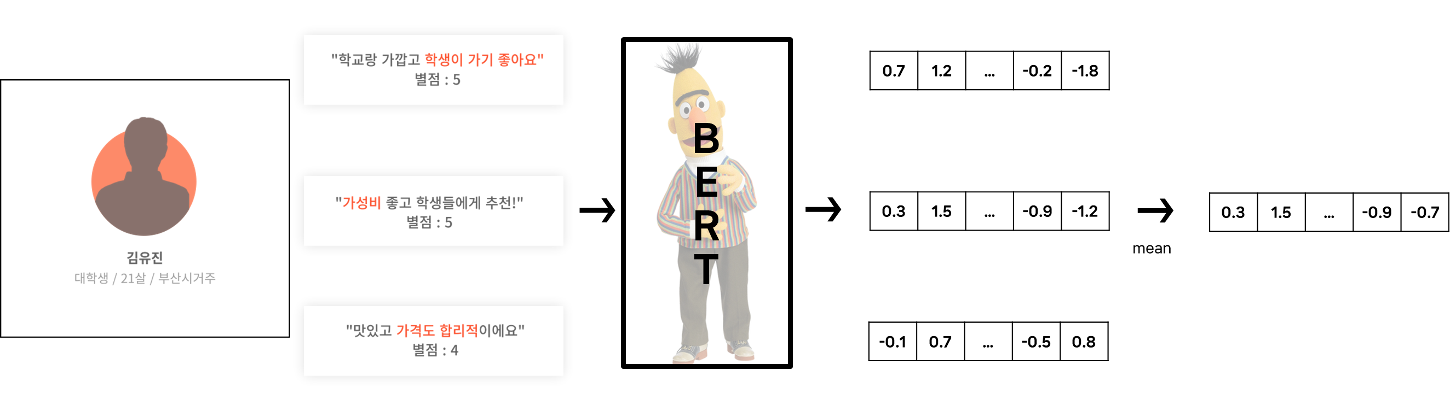
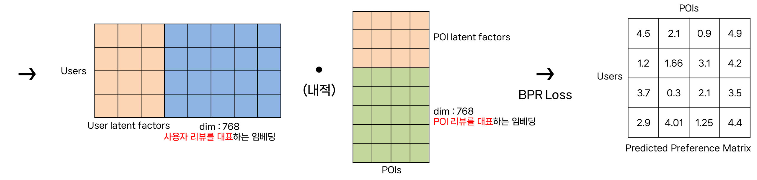
Text BPR
컨텐츠 정보를 활용한 개인화 POI(Point-Of-Interest) 추천 시스템 개발
분위기
가격
서비스
맛
dim : 768
사용자 리뷰를 대표하는 임베딩 획득
기존 CF 방식인 Matrix Factorization과 Light GCN로 추출한 임베딩에 결합(Concat)
기존 Collaborative Filtering Model
Notes:
저희 팀의 메인 모델입니다.
저희는 BERT로 추출한 임베딩을 기존 Collaborative Filtering 모델의 임베딩에 concat 방식으로 리뷰 임베딩을 결합하여 최종 Preference Matrix를 획득하여 추천을 진행하였습니다.

Slide 10
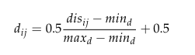
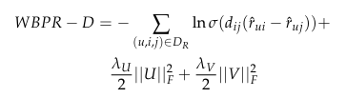
향후 계획
컨텐츠 정보를 활용한 개인화 POI(Point-Of-Interest) 추천 시스템 개발
위치 정보 추가
Notes:
향후 게획입니다.
현재 저희는 추천의 정확도를 높이고자 위치 정보를 추가하는 작업을 진행하고 있습니다. 아래 논문의 방식에 따라 BPR Loss에 거리 정보를 추가하고자 합니다.

Slide 11
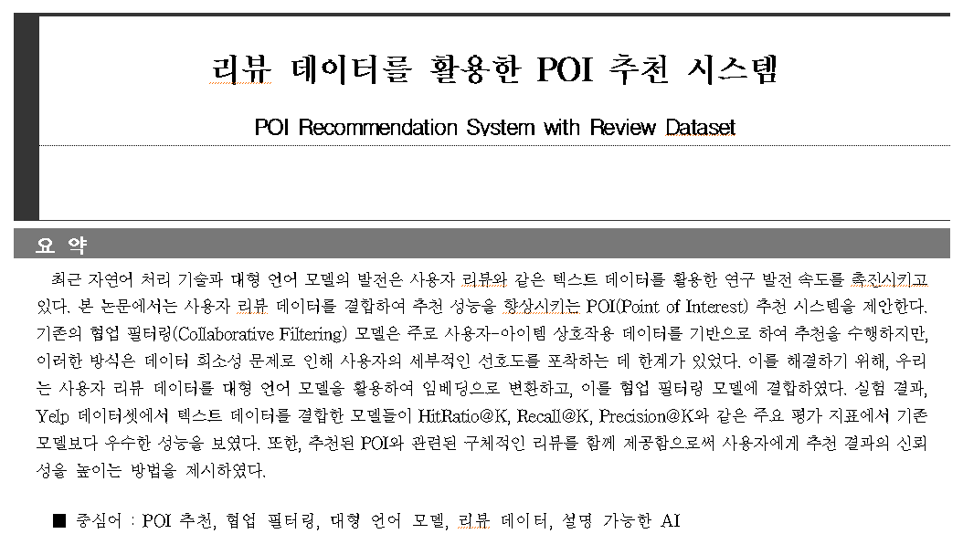
향후 계획
컨텐츠 정보를 활용한 개인화 POI(Point-Of-Interest) 추천 시스템 개발
KCI 학회 논문 제출
Notes:
나아가 저희는 프로젝트를 진행하며 얻은 결과물로 KCI 논문을 작성하여 제출하고자 합니다.

Slide 12
감사합니다
#6. 컨텐츠 정보를 활용한 개인화 POI
(Point-Of-Interest) 추천 시스템 개발
6. POISON
김진수, 김태희, 박동욱, 최범규
Notes:
이상으로 발표를 마치도록 하겠습니다.
컨텐츠 정보를 활용한 개인화 POI 추천 시스템 개발 팀의 발표였습니다. 감사합니다.

